Slide 1
স্বাগতম

Slide 2
শিক্ষক পরিচিতি
নামঃ সৈয়দ মোঃ আব্দুল হাছিব
পদবিঃ সহকারী শিক্ষক
বিদ্যালয়ঃটি সাহেব বাড়ী সরকারি প্রাথমিক বিদ্যালয়
নাঙ্গলকোট,কুমিল্লা।
Email:armanhasib5@gmail.com

Slide 3
পাঠ পরিচিতি
শ্রেনিঃ প্রথম
বিষয়ঃ বাংলা
পাঠ-১০
পাঠ্যাংশঃ বর্ণ শিখি ,অ আ
সময়ঃ ৩৫ মিনিট
তারিখঃ ২৭/০৩/২০২৪

Slide 4
শিখনফল
এ পাঠ শেষে শিক্ষার্থীরা-
১.১.১ প্রমিত উচ্চারনে বলা বাংলা বর্ণমালার স্বরধবনি মনোযোগ সহকারে শুনে শনাক্ত করতে পারবে।
৫.১.১ বাক্য ও শব্দে ব্যবহৃত বাংলা বর্ণমালার ধ্বনি স্পষ্ট ও শুদ্ধভাবে বলতে পারবে।
৫.১.২ বর্ণক্রম অনুসারে বাংলা বর্নমালার ধ্বনি বলতে পারবে

Slide 5
চল বন্ধুরা, আমরা একটি ভিডিও দেখি

Slide 6
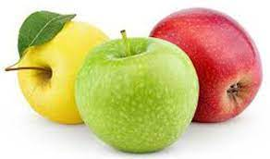
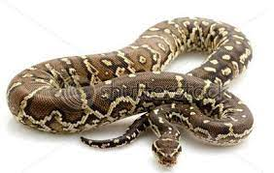
আপেল
অরুণ
অজগর
এসো আমরা কিছু ছবি দেখি
আনারস

Slide 7
আজকে আমরা শিখব
অ
আ

Slide 8
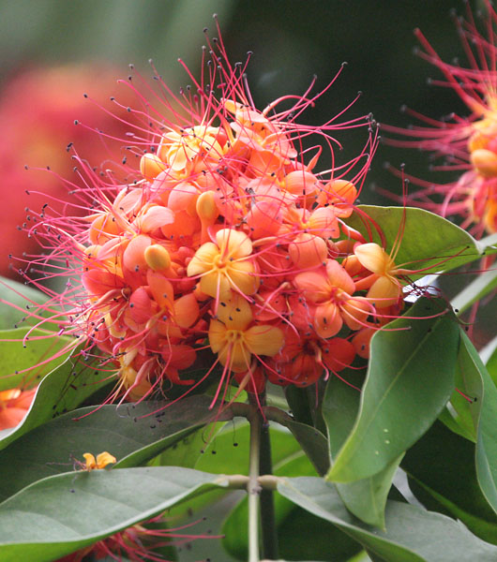
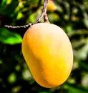
অশোক ফুল ফুটেছে ভাই।
আম খেয়েছি।আতা চাই।

Slide 9
অশোক
অ
আম
আ
আম

Slide 10
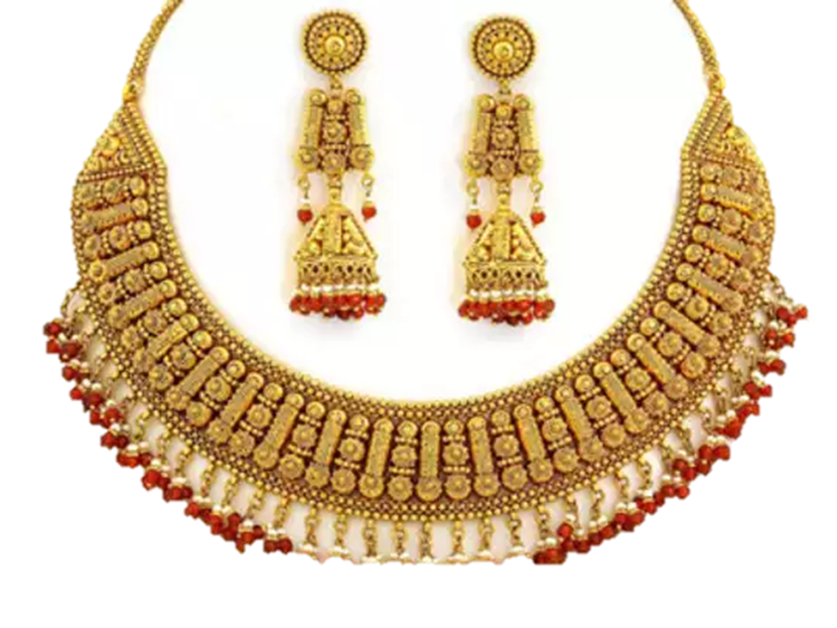
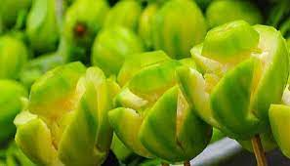
অলংকার
অ
আমড়া
আ

Slide 11
চল, আমরা বাংলা বইয়ের ১৫ পৃষ্টা খুলে দেখি।

Slide 12
দলে পড়ি
অ
আ

Slide 13
একক কাজ
তোমরা কোন কোন শব্দে অ , আ দেখতে পাচ্ছ ?
আতা
অলি
আকাশ
অজ
অমল
আমড়া
অতল
আলু

Slide 14
মূল্যায়ন
‘অ’দিয়ে ২ টি শব্দ বল
‘আ’দিয়ে ২ টি শব্দ বল

Slide 15
বাড়ির কাজ
‘অ ,আ’ দিয়ে ২ টি করে শব্দ শিখে আসবে ।

Slide 16
ধন্যবাদ সবাইকে

